Slide 1













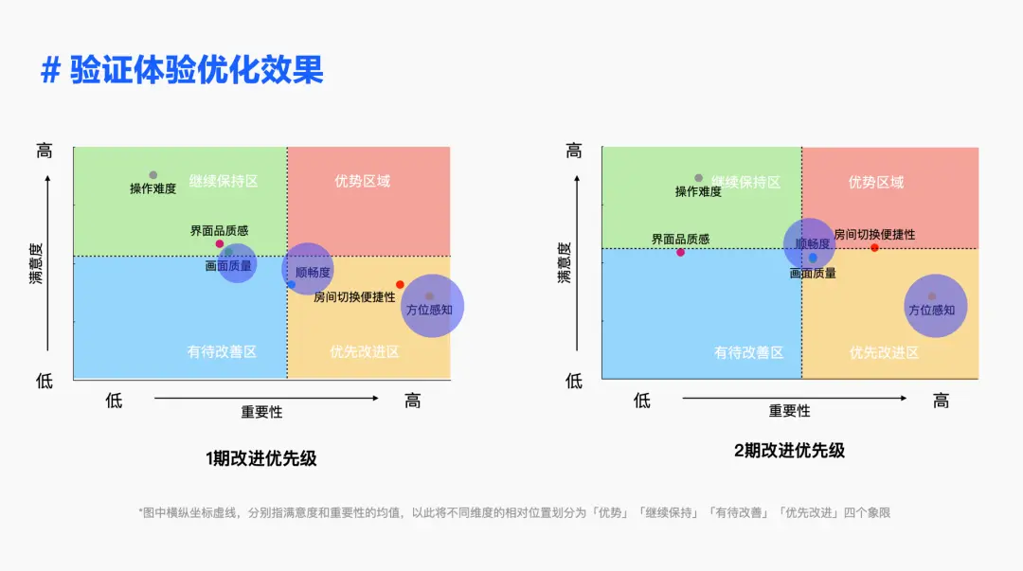
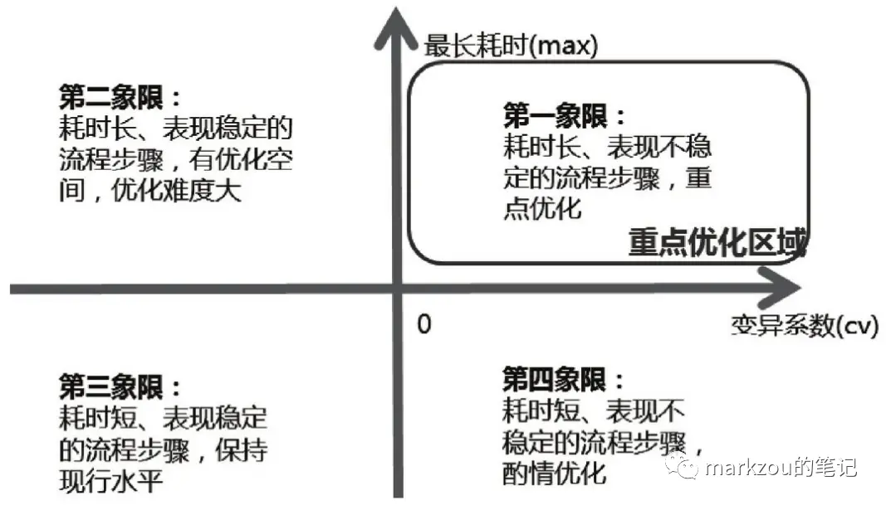
工程技術職晉升
崗位：前端軟件開發工程師
現資職位：師2
擬晋升資職位：師3
團隊&技術影響力
逐點優化APP性能，穩步增強用戶信任度
技術儲備廣、經驗豐富
良好的團隊合作能力
WHY
能對前端架構規劃進行合理分析，一度完成了框架轉型、框架升級、冗余代碼優化的任務，能有效解決項目中出現的問題
通過 Hwtegit 同步代碼，並在該平台上及時於PM 確認開發進度。能即時回復並處理Radar上反饋的Issue。定期在 iCloud 上維護開發文檔,實現文檔實時共享
用戶反饋當數據體量大的時候頁面卡頓並報錯
特殊情況下還可能引發數據丟失的 Bug
Vue2+VUe3
Vuetify
React
JavaScript
Hwtegit
Radar
iCloud Numbers
客戶表明該問題優先級高，並期望提供短期解决办法
HOW
Job scope 、R&R變化
項目變更
項目歷程
找到問題
從主要參與一個項目的前端工作到擔任多個項目的前端負責人
職責變更
從工作上被安排任務到主動為項目完善資料、提出構思、進行項目優化
2021.01
2022.01
2023.01
2024.01

Slide 2
優化目標
2024年工作目標
01
在2024年完成 ReportEase 功能整體轉移到 IPA 平台，
并行完成新功能開發及 App 維護
消除
ELiminate
合併
Combine
02
通過英語流利說每日打卡提升口語及聽力，實現三個月內能在會議上與 Apple 開發團隊進行全英流暢溝通
簡化
Simplify
調序
Rerrange
Q1
Q2
方案驗證
持續改進
學習 IPA studio 開發平台涉及到的 UI概念及數據運轉模式，搭建能在 IPA 平台正常運行的前端環境
梳理 ReportEase 1.0 版本涉及到的功能邏輯，協助將數據處理邏輯從前端轉移到後端，并完成 1.0 中包含的界面展示及交互功能
WHAT
Q4
Q3
遷移用戶體驗改善的功能到新版APP 中，提供更多自定義設置，根據需要添加導出郵件、導出 PPT 等文件的功能
協商討論 TDL 與 DRI 報告共享的模式，參照討論方案實現整個流程的交互代碼，添加原 APP 2.0 中 新增的圖表及功能

Slide 3
“慢”在哪里？
面对一个黑盒盲区一样，只知道差，却束手无策
影响程度而言，越靠近工作执行的地方，所能对系统产生的影响就越
对于我们的系统进行层层剖析
3. 优先级评定——环节象限
分析采用环节的最长耗时与耗时变异系数作为象限的横纵坐标，可以反映环节效率与质量情况。
对第一象限中耗时长、耗时波动性较大的流程步骤应重点优化。
对第二象限中耗时长、耗时波动稳定的流程步骤有优化空间。
对第三象限中耗时短、表现稳定的流程步骤，保持现行水平。
对第四象限中耗时短、耗时波动性较大的流程步骤酌情优化。
加载优化
压缩HTML、CSS、JS。减少资源大小可以加快网页的显示速度，所以要对HTML、CSS、JS等进行代码压缩。
按需加载。将不影响首屏的资源和当前屏幕资源不用的资源放到用户需要时才加载。可采用如下方案：延迟加载LazyLoad。滚屏加载。注：按需加载会出现重绘制，会影响渲染的性能。
代码优化
移除空的CSS代码。
标准化各种浏览器前缀。
JS避免不必要的Dom操作。
信息冗余：在一条“端到端流程”中，如果完全相同的“管理记录”需要多次输入，则很可能存在信息的冗余。比如，办一个手续，《身份证明复印件》需要在不同的环节递交5次，那绝对是属于信息冗余的，当然有冗余并不一定可以优化。
系统冗余：一个“流程步骤”对应一个以上的“应用系统”或者同一份“管理记录”，在不同流程体系的不同“流程步骤”中，通过不同的“应用系统”录入，这些都属于系统冗余现象。
消除页面卡顿
用户感觉到的卡顿，主要来源于界面的刷新。而界面的性能主要是依赖于设备的UI渲染能力。如果我们的UI设计过于复杂，或是实现不够好，设备又不给力，界面就会像卡住了一样，给用户卡顿的感觉。消除页面的卡顿应该做到如下方面：
避免过于复杂的布局。
避免过度绘制
性能优化的ROI

Slide 4
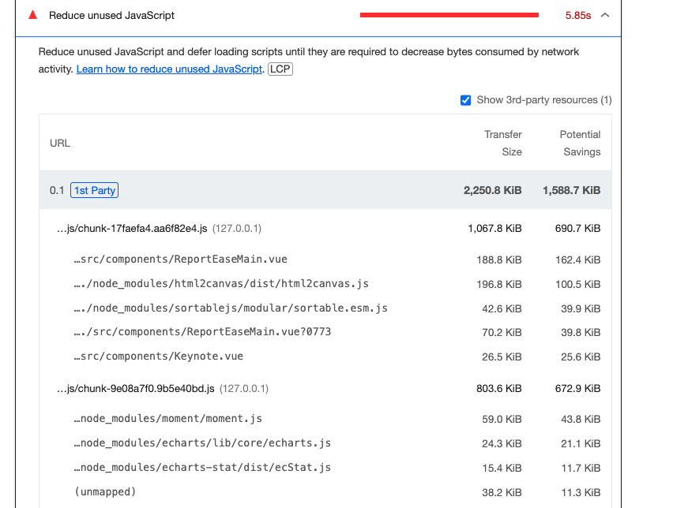
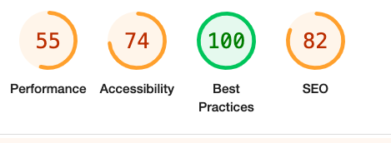

Slide 5
